Slide 1
Baybee’s Wardrobe Expo Report
By:
Kezia Yovita Chandra (0206021810007)
Priscilla Vanny Amelia (0206021810012)

Slide 2
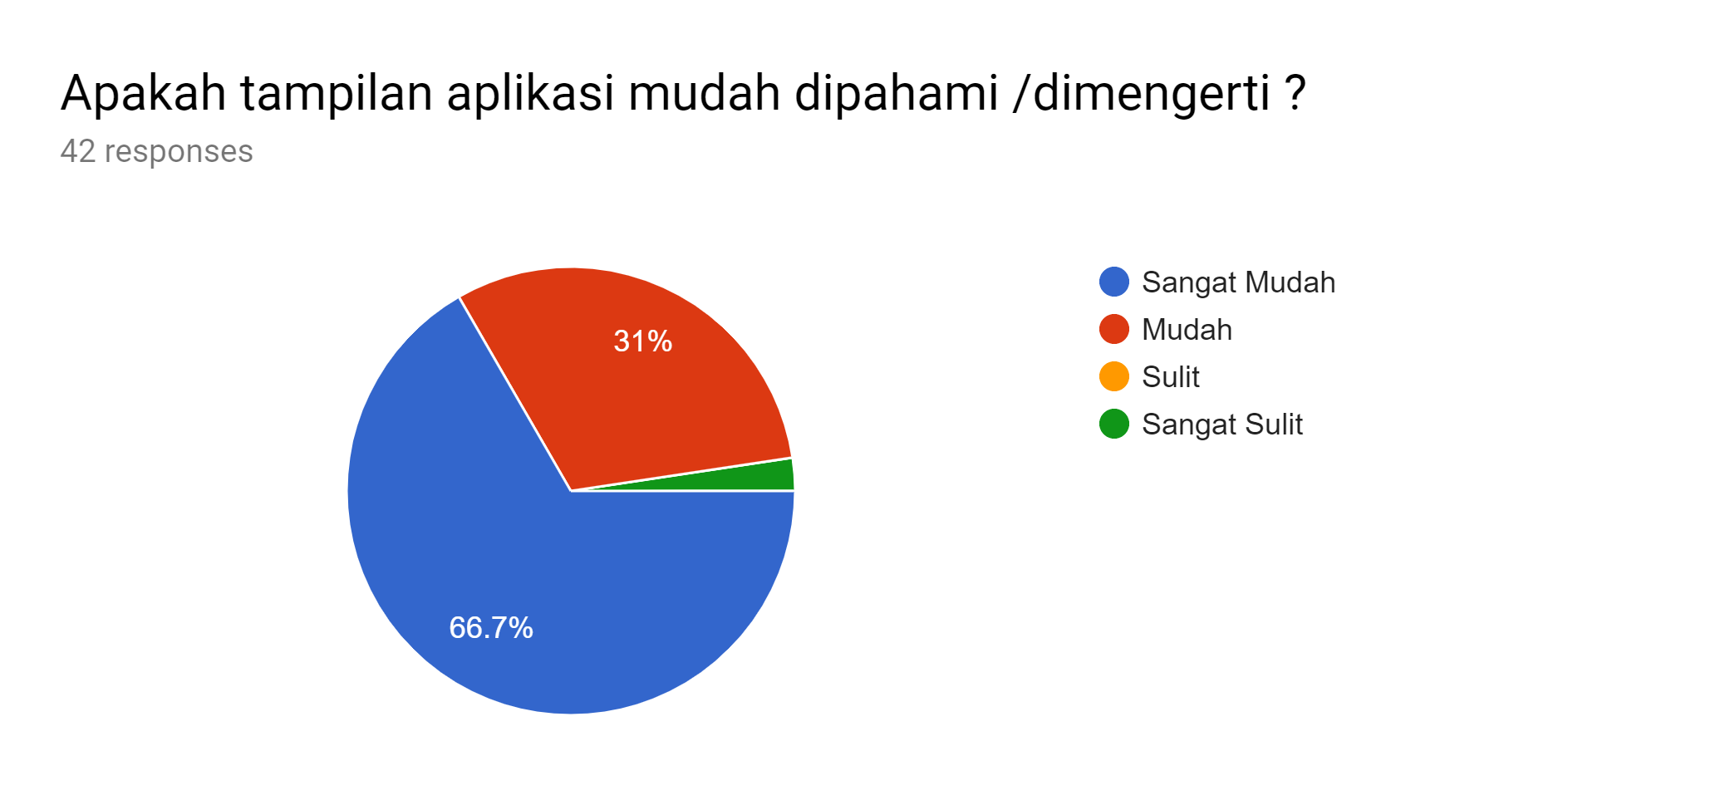
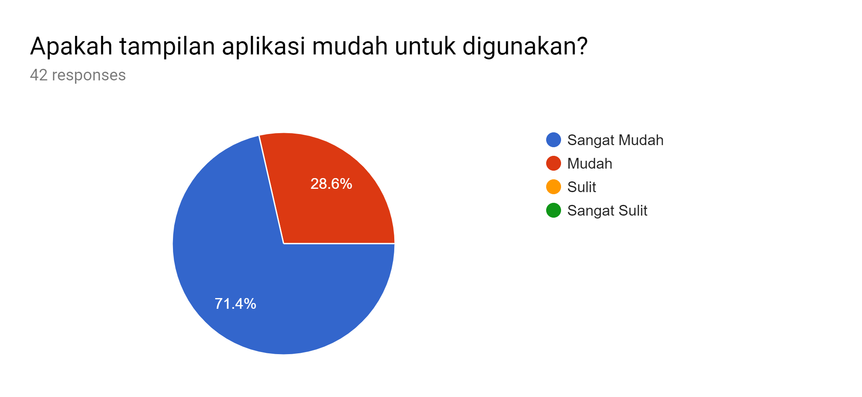
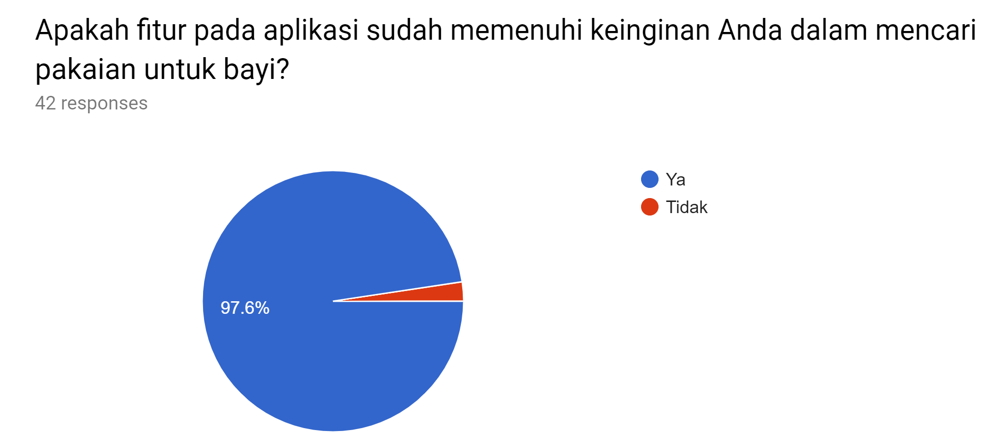
Customer Review Summary

Slide 3
Customer Review Summary
Rating untuk tampilan aplikasi: 3.79 dari 4
Rating untuk fitur aplikasi: 3.81 dari 4
Rating untuk respon yang diberikan aplikasi: 3.83 dari 4

Slide 4
Kendala yang Dialami User:
Alur pemesanan dan pembayaran
Update Quantity pada shopping Cart

Slide 5
Hal yang Dapat Dikembangkan
Design: pemilihan warna, background carousel, footer, font
Button: floatbutton dan navbar buttons

Slide 6
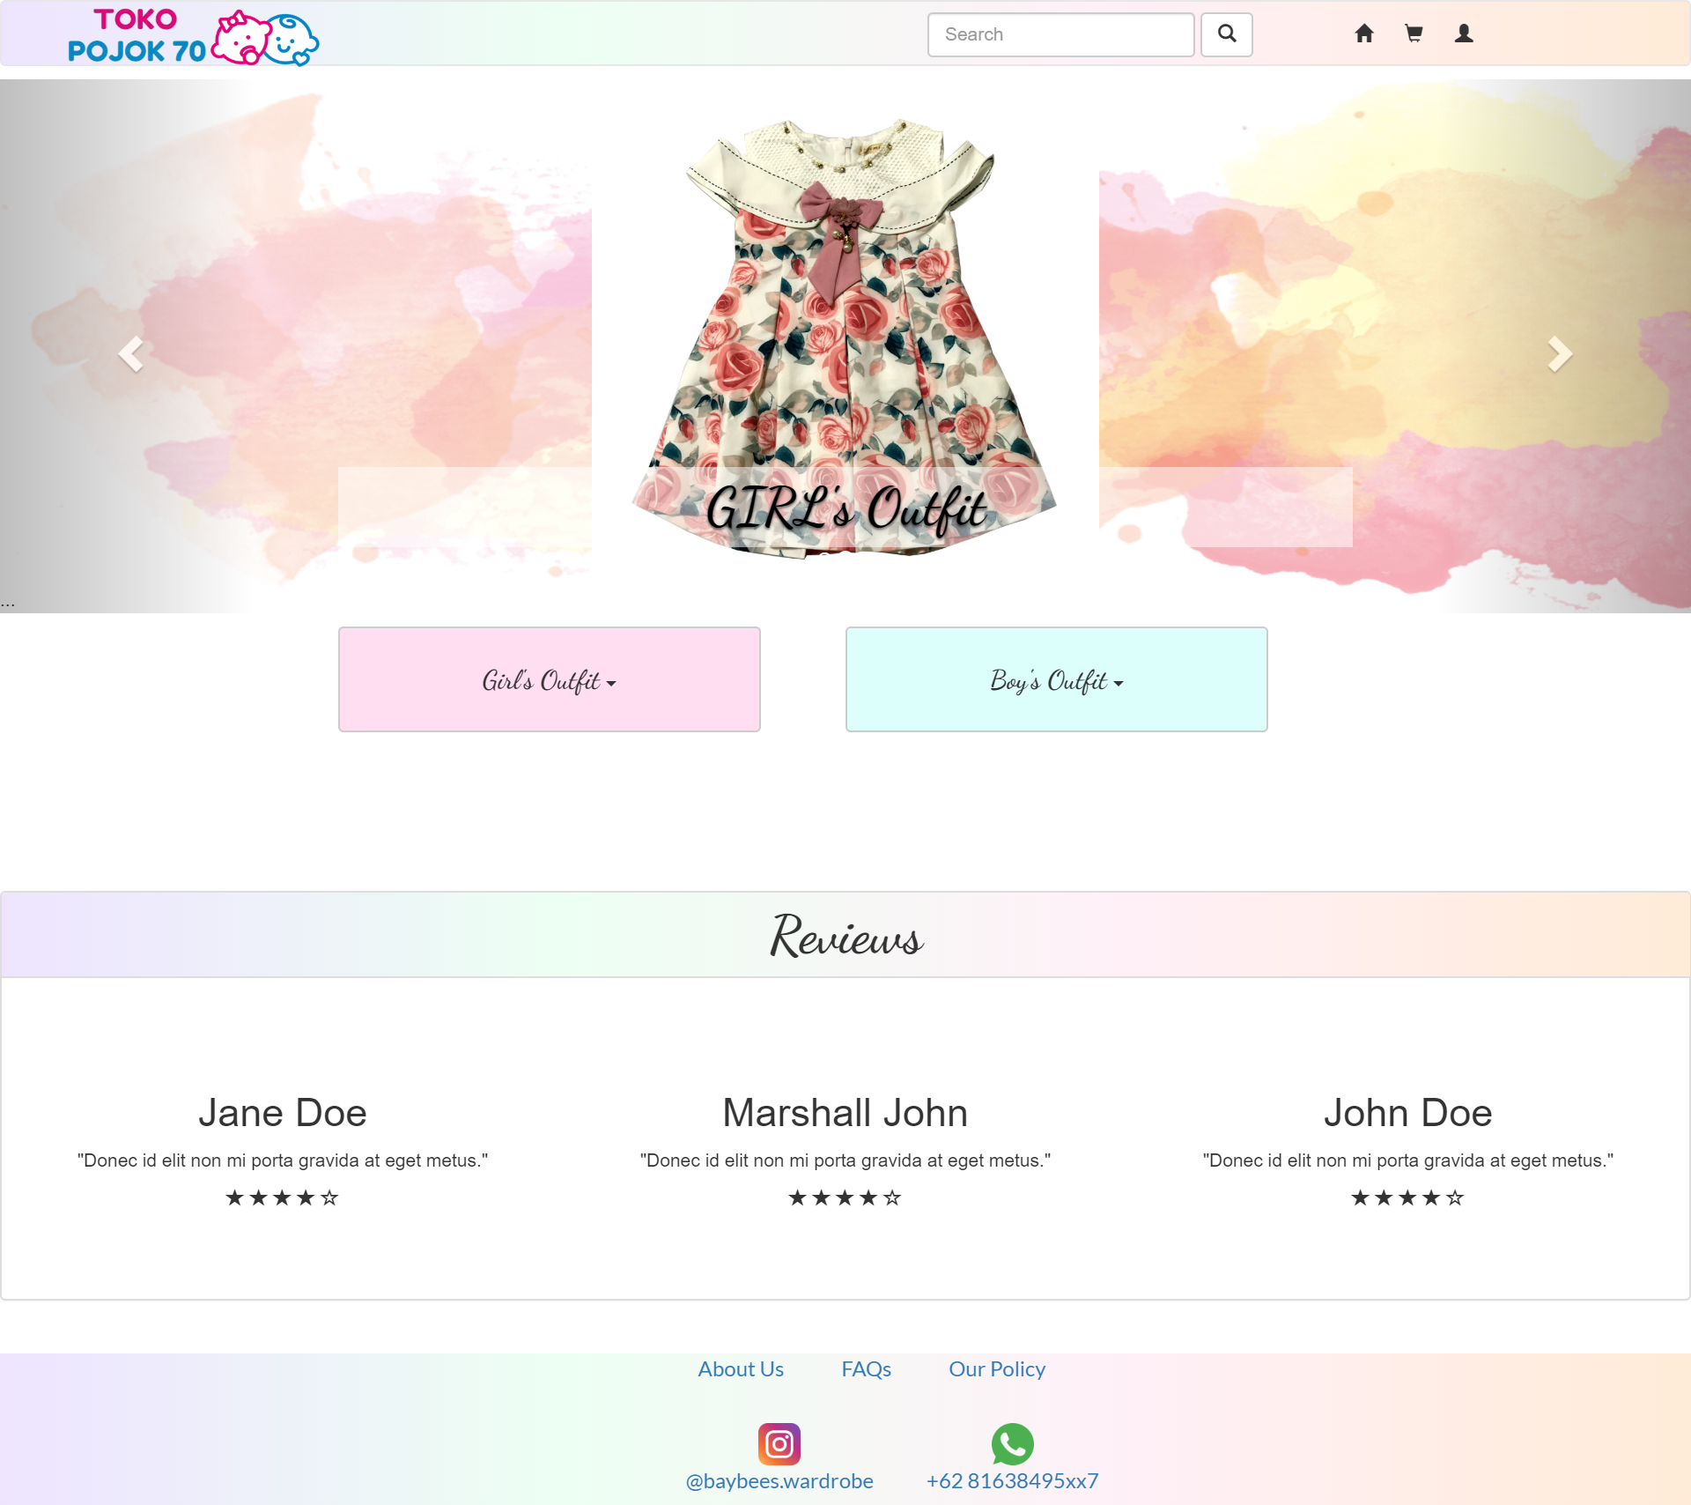
HOMEPAGE

Slide 7
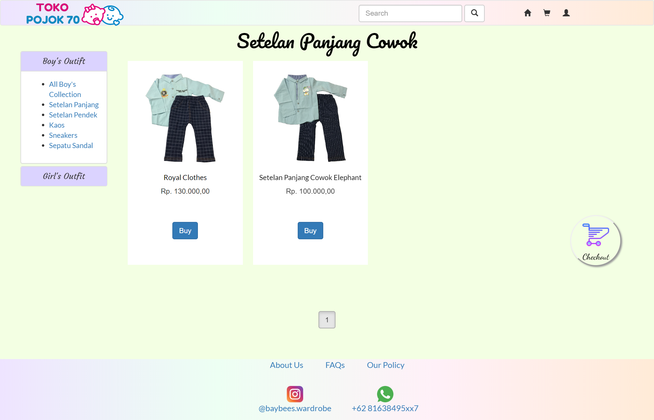
PRODUCT PAGE

Slide 8
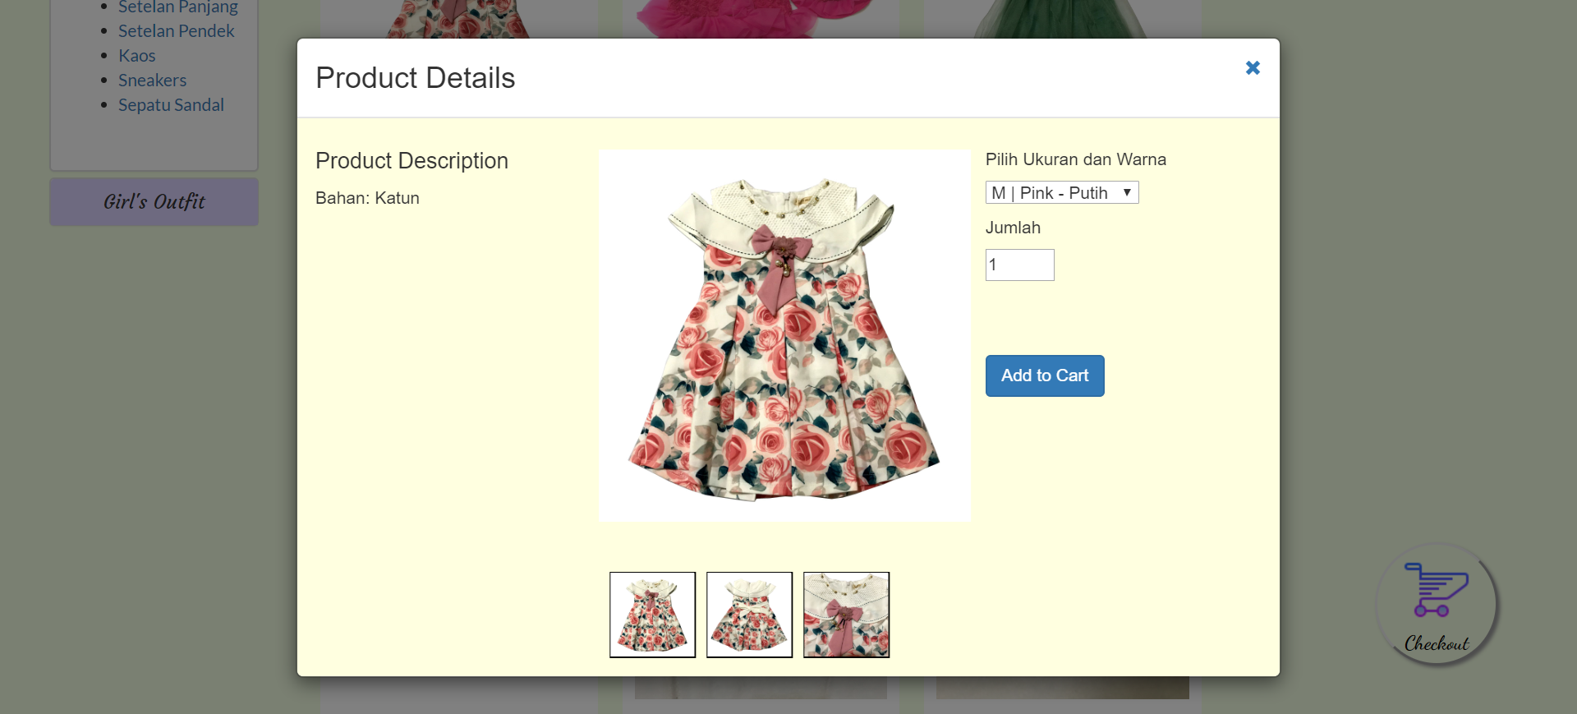
PRODUCT QUICK VIEW

Slide 9
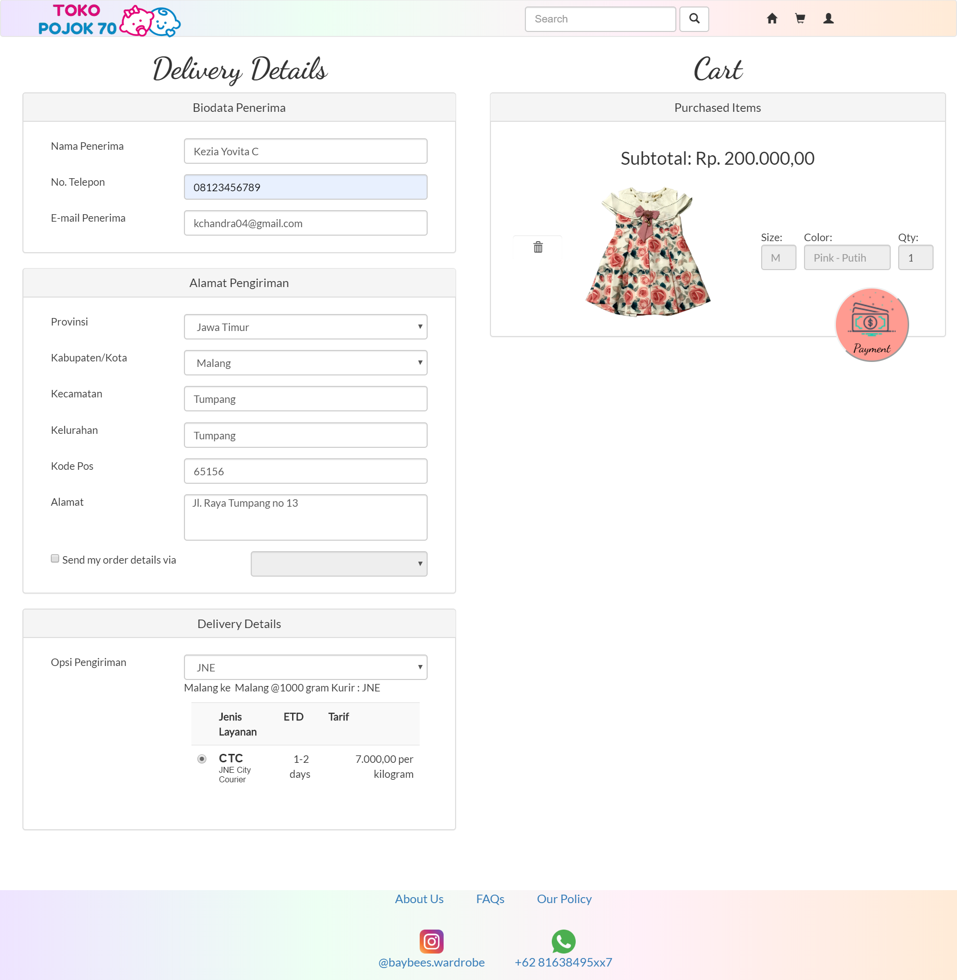
SHOPPING CART PAGE

Slide 10
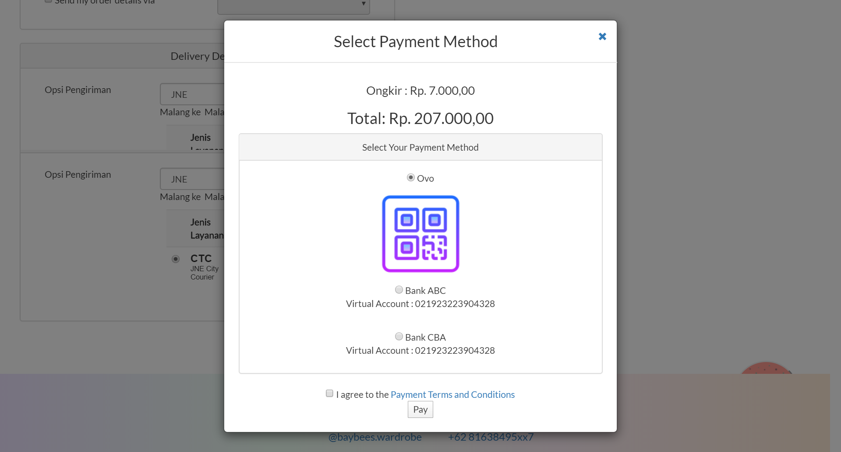
SELECTING PAYMENT METHOD

Slide 11
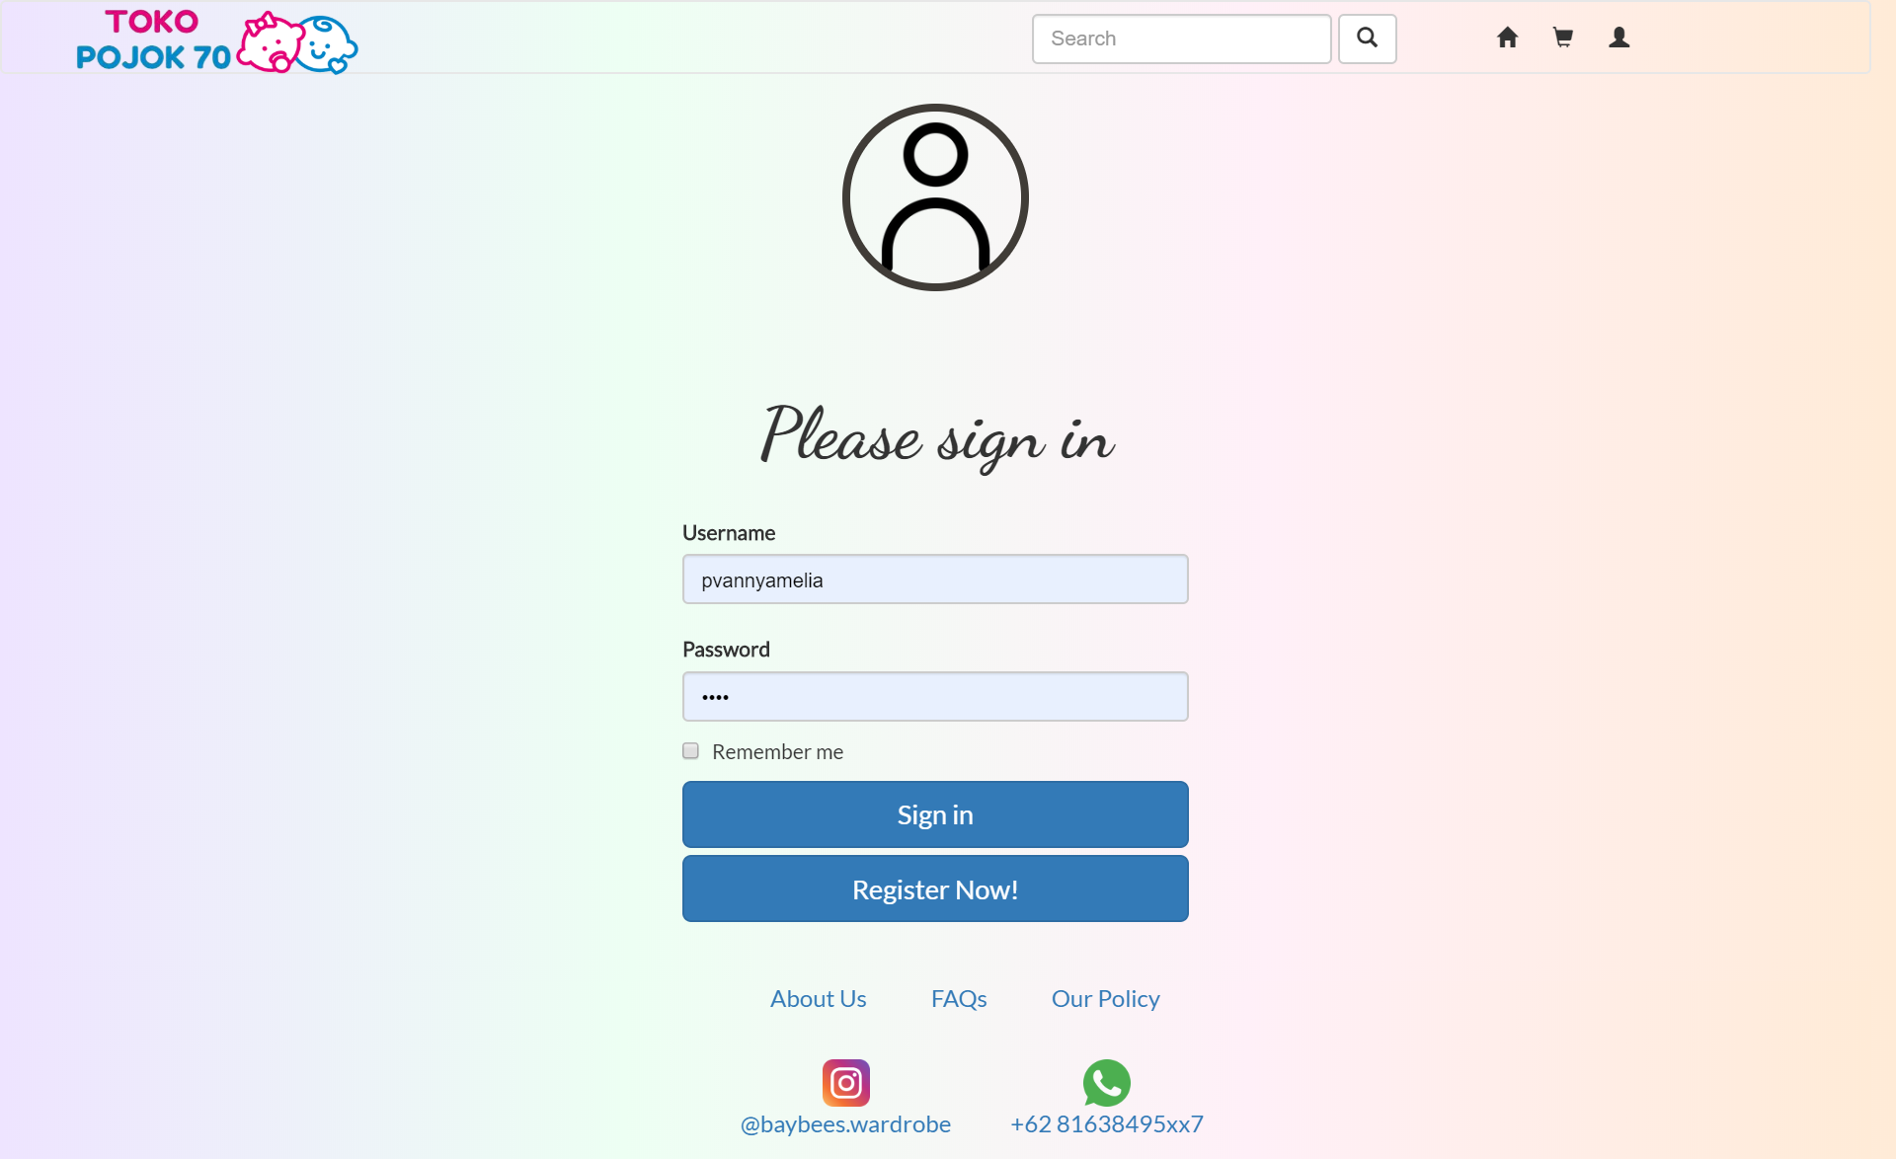
LOGIN PAGE

Slide 12
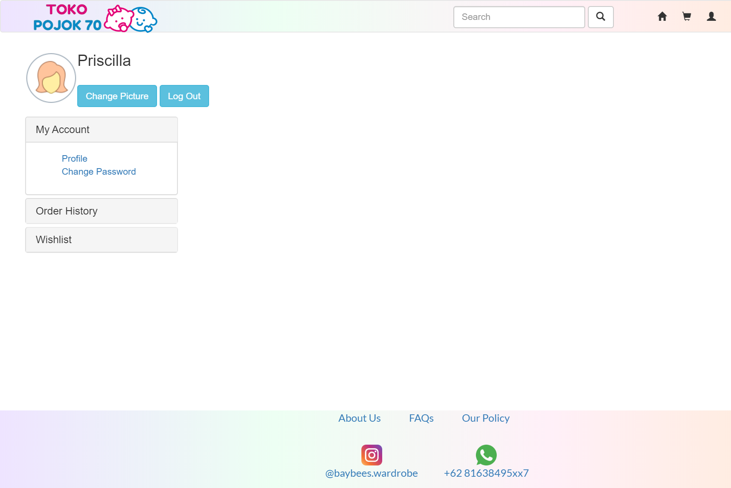
ACCOUNT SETTING PAGE

Slide 13
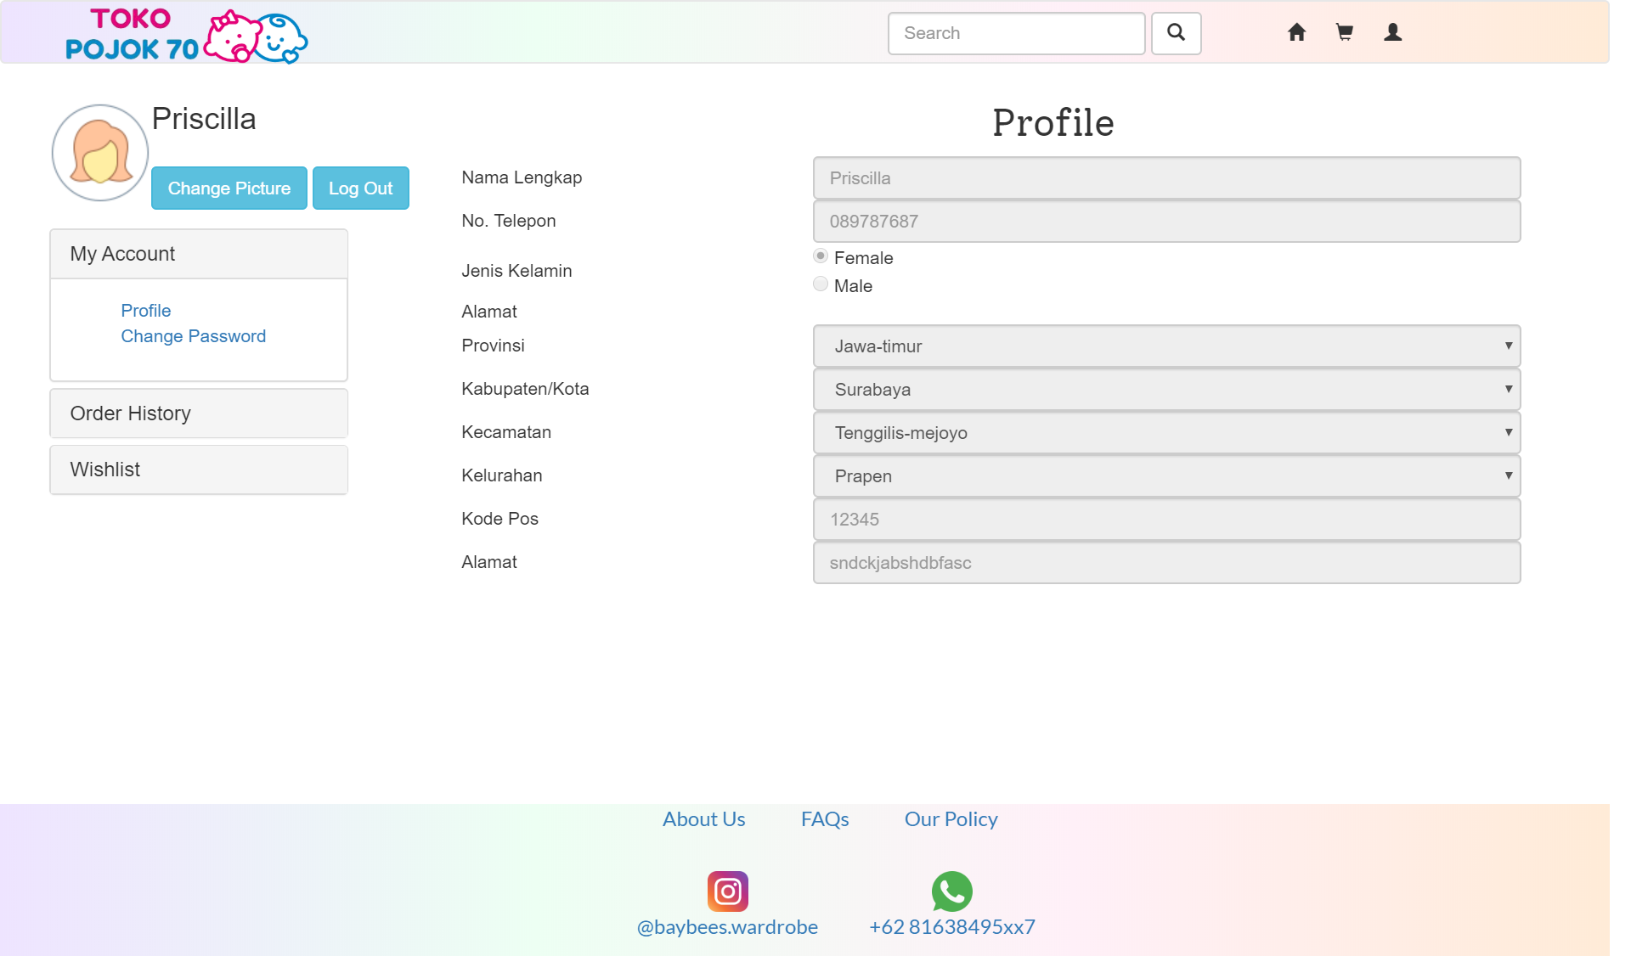
ACCOUNT SETTING - PROFILE

Slide 14
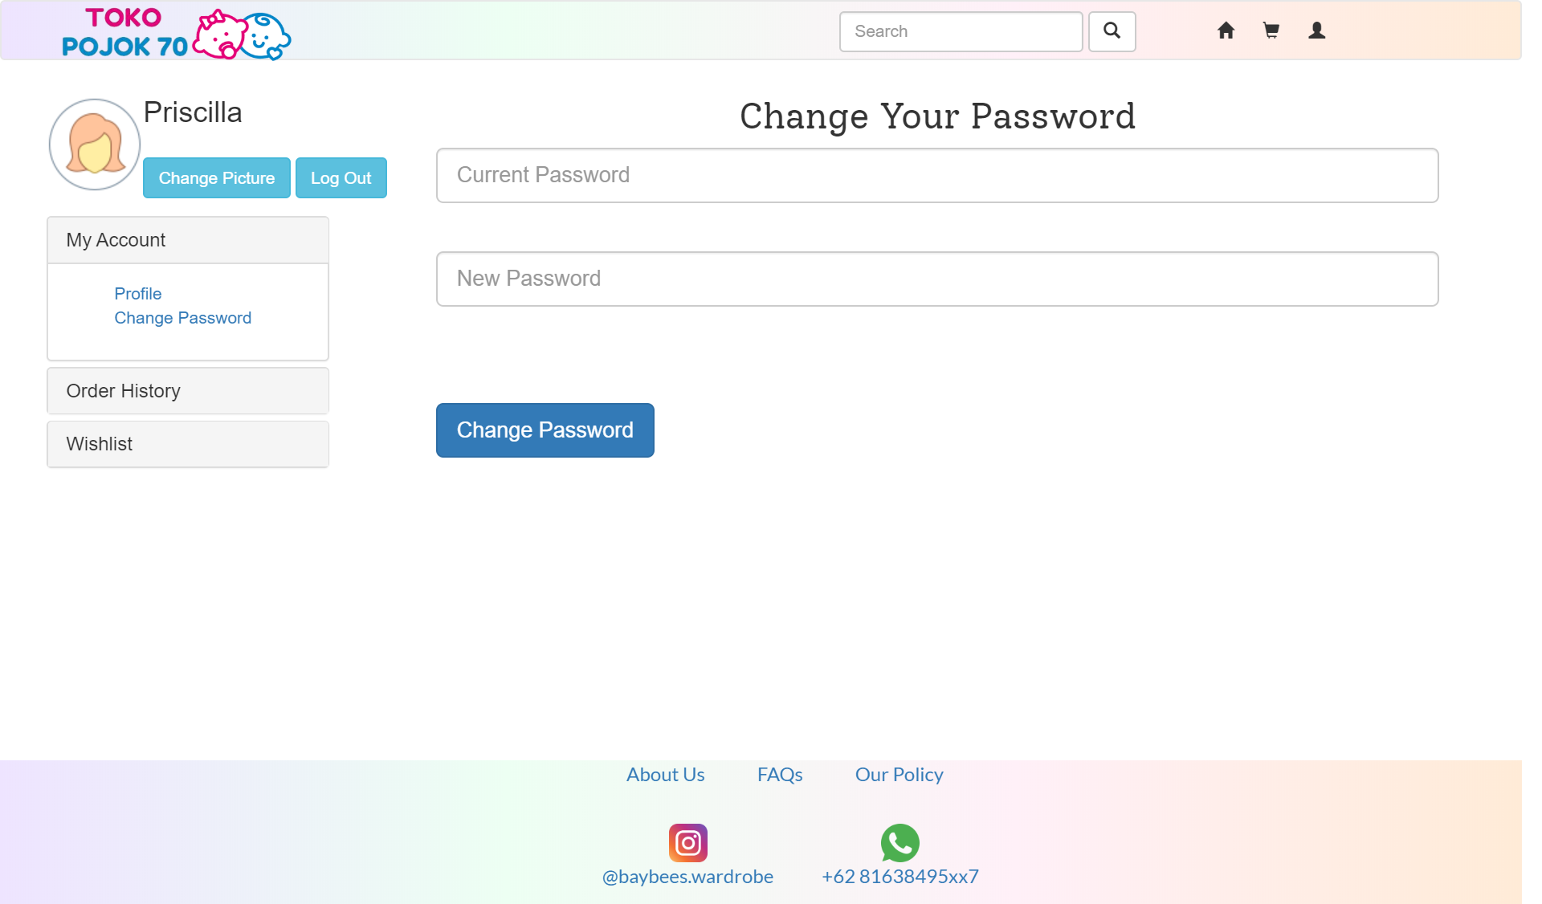
ACCOUNT SETTING – CHANGE PASSWORD

Slide 15
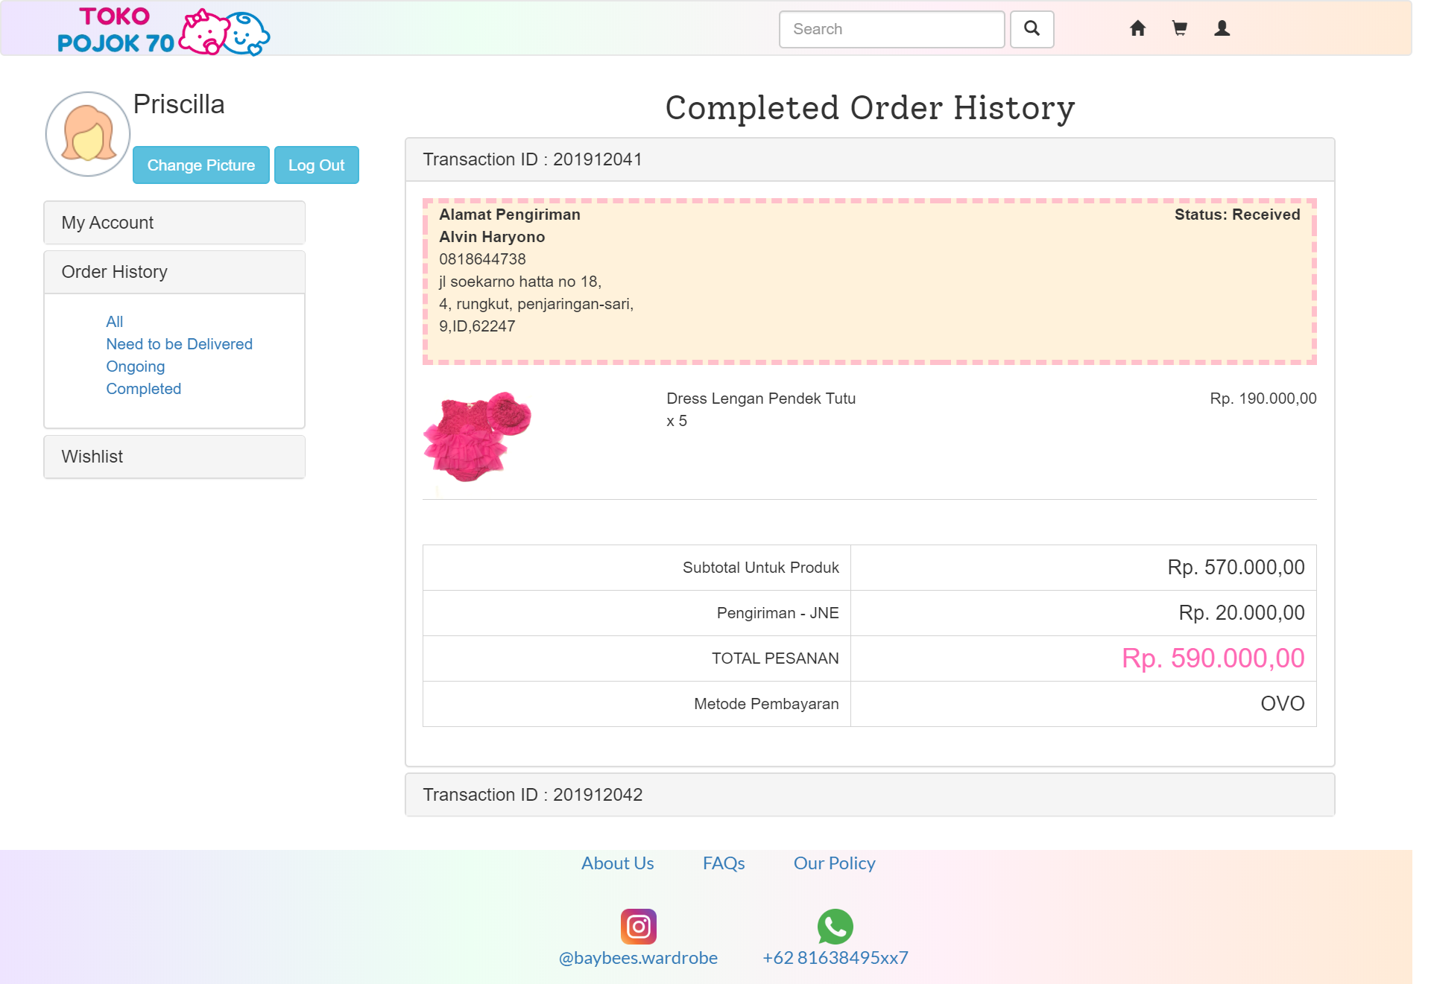
ACCOUNT SETTING – ORDER HISTORY

Slide 16
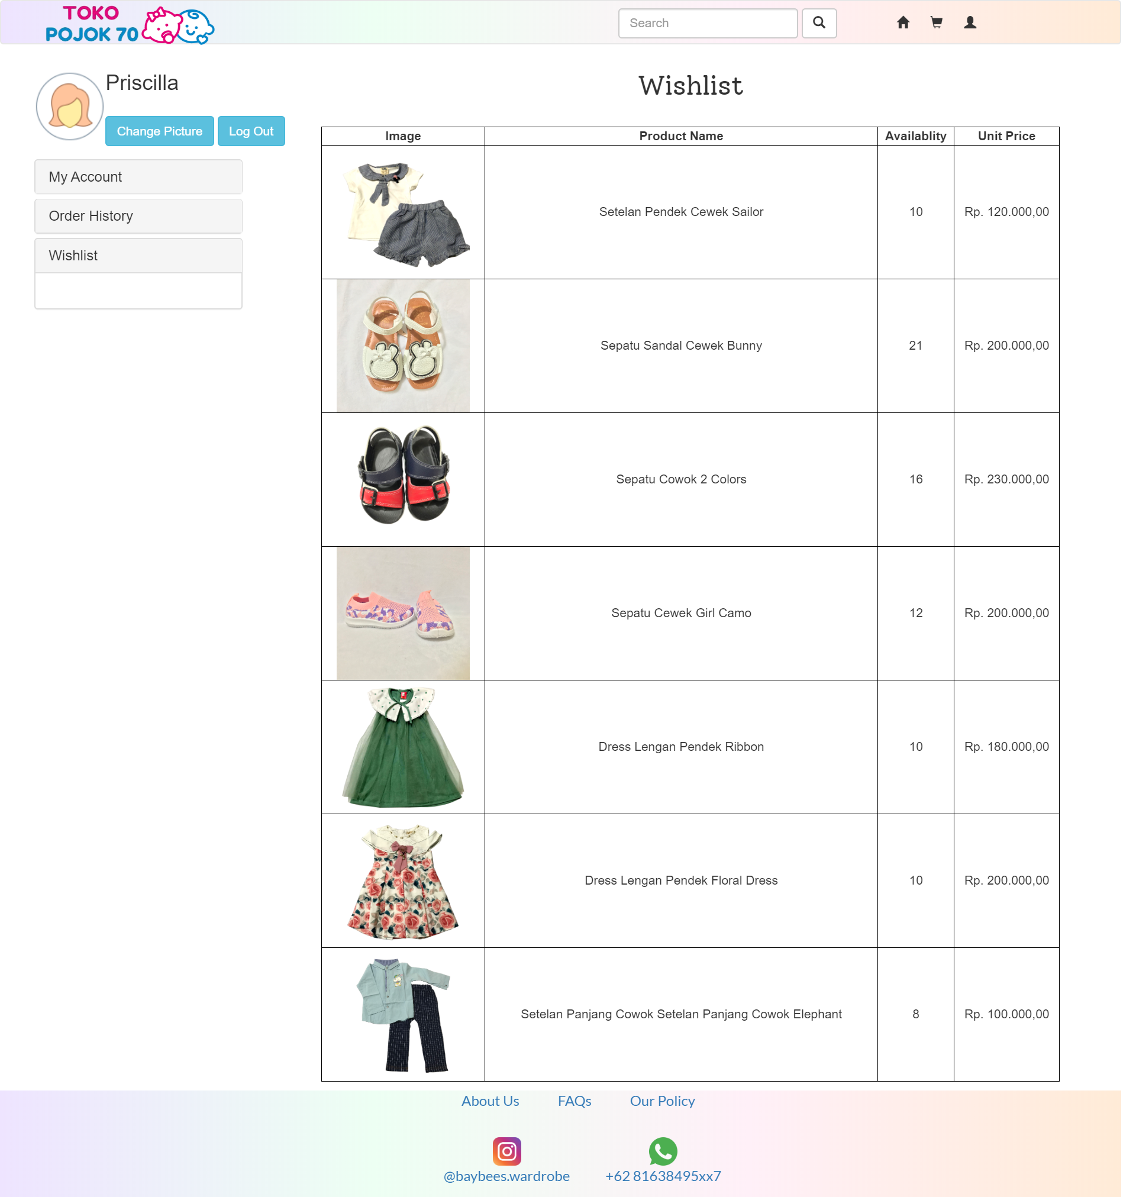
ACCOUNT SETTING - WISHLIST

Slide 17
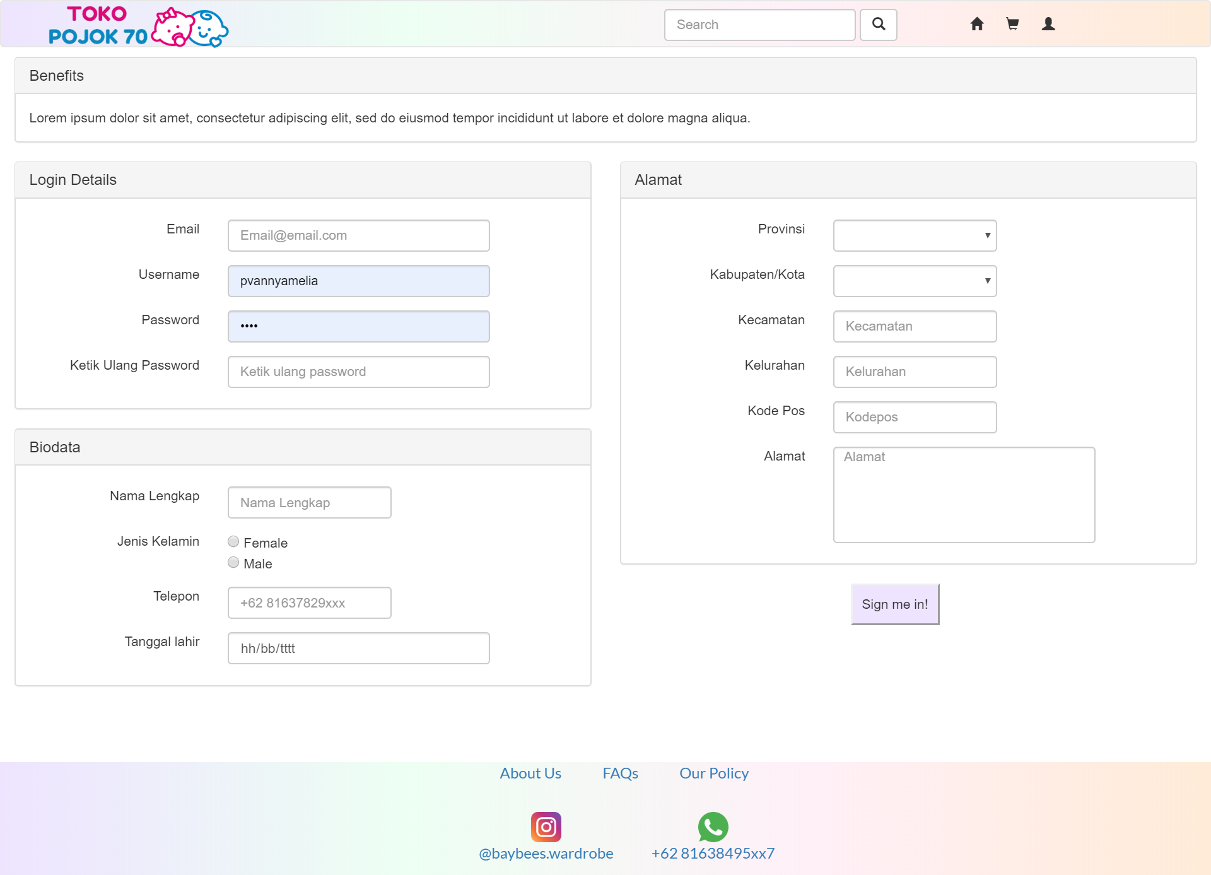
SIGN UP PAGE

Slide 18
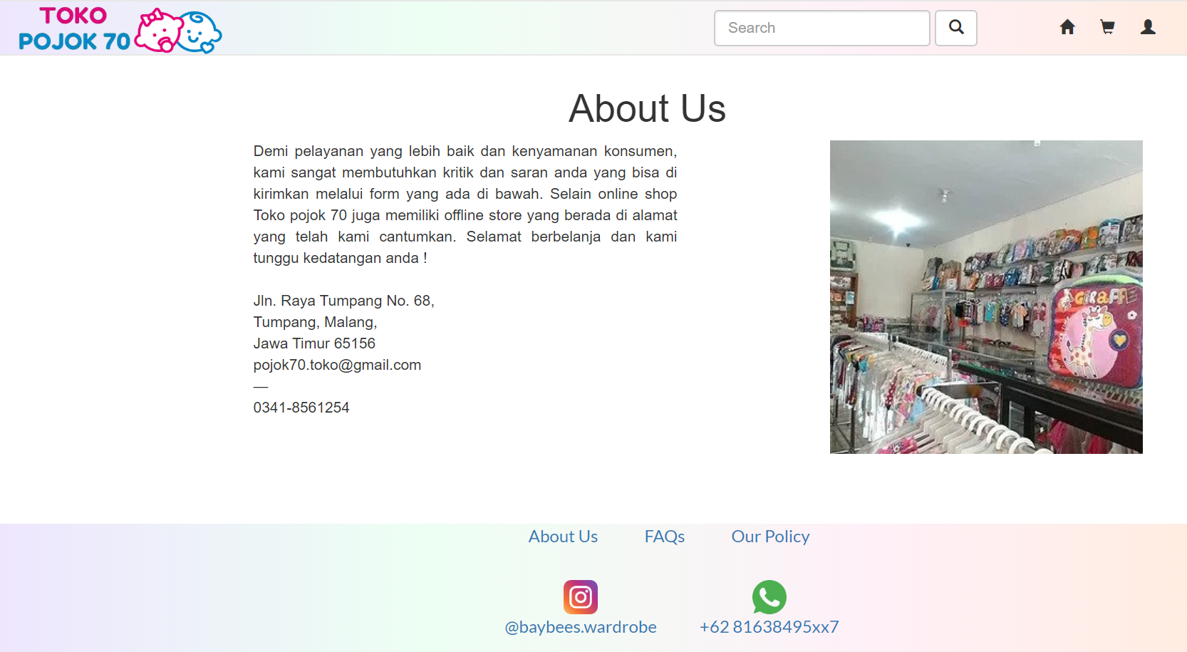
ABOUT US PAGE

Slide 19
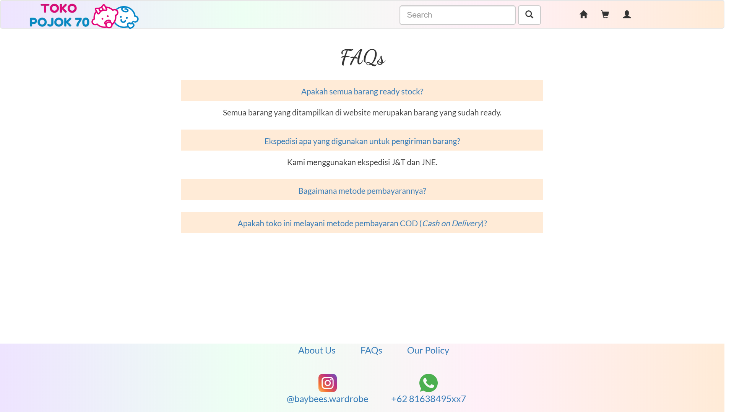
FAQ PAGE

Slide 20
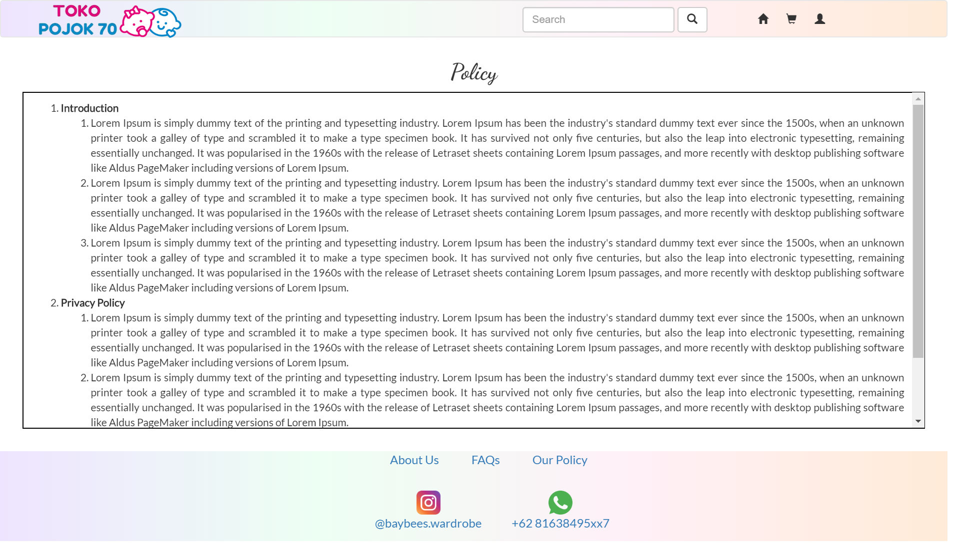
POLICY PAGE

